Slide 1

INSTITUTO DE PREVIDÊNCIA DOS SERVIDORES PÚBLICOS DO MUNICÍPIO DE PARÁ DE MINAS – PARAPREV
2024
AUDIÊNCIA PÚBLICA
INVESTIMENTOS

Slide 2
Carteira consolidada de investimentos
Base – Dez/2022

Slide 3
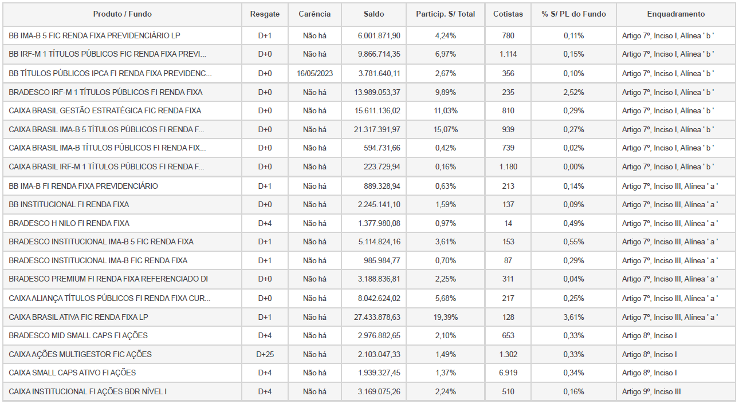
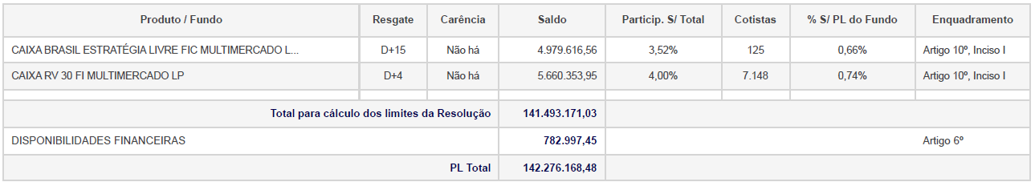

Slide 4
Carteira consolidada de investimentos
Base – Dez/2023

Slide 5
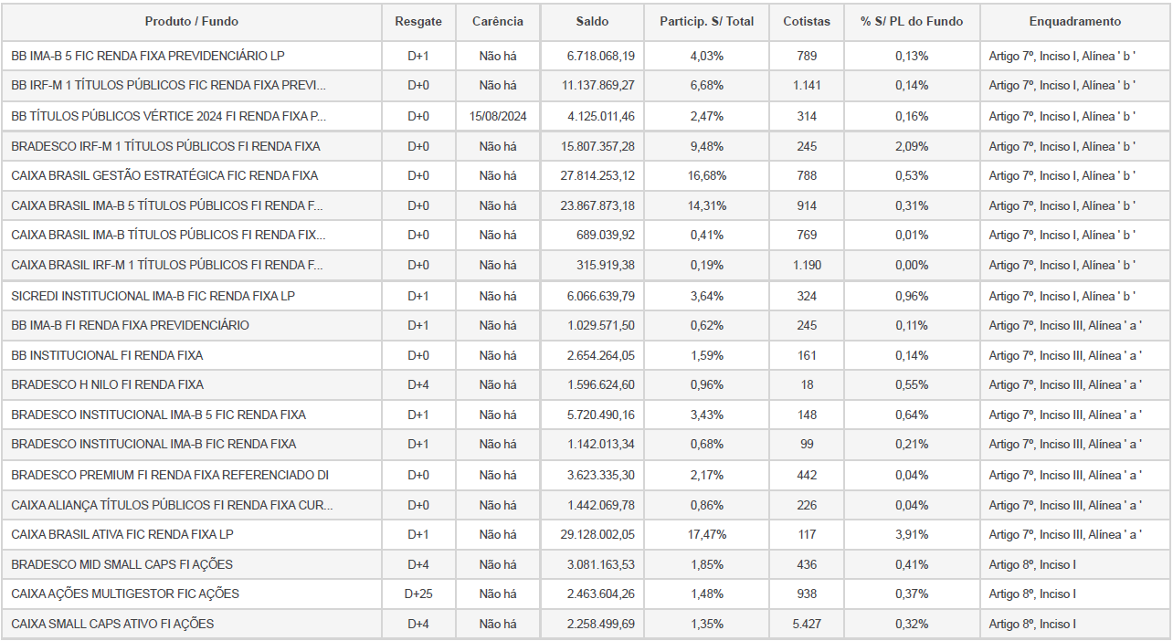
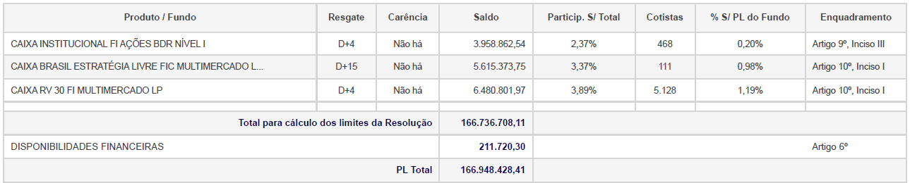

Slide 6
Retorno e meta de rentabilidade acumulados no
Ano de 2023

Slide 7
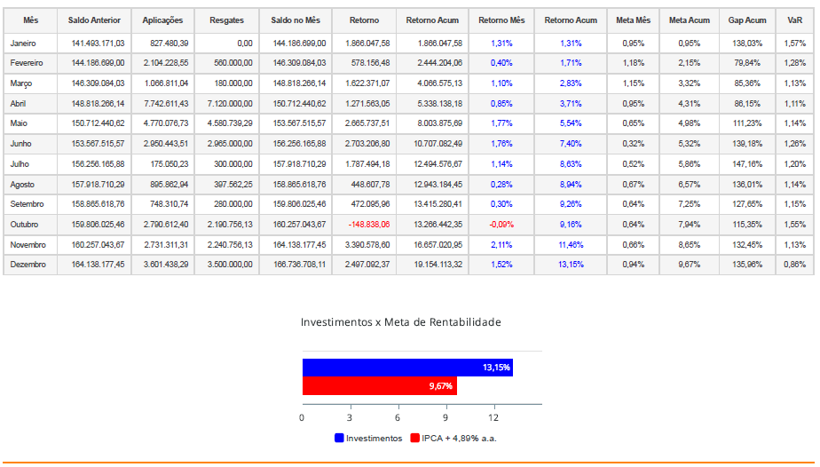

Slide 8
